Slide 1











ÉTICA PROFESIONAL
SESIÓN 01
INTRODUCCIÓN A LA ÉTICA
Ética: definición y etimología
Ética, moral y valores
Razonamiento ético individual
Principios éticos universales
Universalismo y relativismo ético
Problemas éticos en la sociedad

Slide 2



INTRODUCCIÓN
DE LA SESIÓN

Slide 3


+ INTRODUCCIÓN
Durante esta sesión:
Aprenderás la definición de ética y su etimología.
Conocerás la diferencia entre ética, moral y valores.
Sabrás la importancia del razonamiento ético individual.
Identificarás los principios éticos universales.
Entenderás qué es el universalismo y relativismo ético.
Comprenderás cuáles son los problemas éticos de nuestra sociedad.

Slide 4
ÉTICA: DEFINICIÓN Y ETIMOLOGÍA

Slide 5
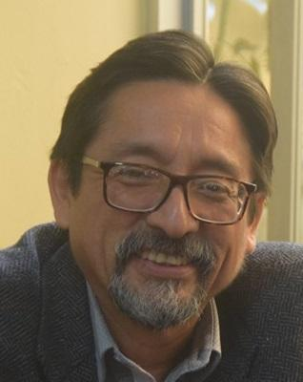


+ ÉTICA: DEFINICIÓN Y ETIMOLOGÍA
CUATRO
DEFINICIONES
El filósofo peruano Miguel Ángel Polo Santillán plantea cuatro maneras de entender la ética y la moral que quizá sean las más comunes. Presentaremos las cuatro versiones para esclarecer sus implicancias y consecuencias.
Polo Santillán es doctor en filosofía y catedrático de la UNMSM. (Crédito: letras.unmsm.edu.pe)
Notes:
POLO SANTILLÁN, Miguel Ángel. La morada del hombre: sobre la vida ética. Lima, 2004

Slide 6
+ ÉTICA: DEFINICIÓN Y ETIMOLOGÍA
Polo Santillán explica:
+ 01. “Académicamente suele considerarse a la ética como una disciplina teórica que pertenece a la filosofía cuya tarea es estudiar la moral (…). Esta disciplina también es conocida como filosofía moral”.
+ 02. “La ética sería el ámbito de las decisiones y acciones que afectan a la familia, la sociedad y al Estado; es decir, la ética como una actividad social y política”.
+ 03. “La ética es el arte de aprender a vivir bien, por lo tanto abarca y trasciende lo moral, porque busca una vida armónica articulada con las distintas dimensiones de la vida humana”.
+ 04. “La cuarta definición es aquella que no hace ninguna distinción entre ética y moral, ya que todo se da en la misma realidad”.
Notes:
Uno más…

Slide 7


+ ÉTICA: DEFINICIÓN Y ETIMOLOGÍA
La ética es el ámbito de nuestras decisiones y acciones. Es una actividad social y política.
Notes:
Imagen(es) utilizada(s) con licencia de Shutterstock.com.

Slide 8
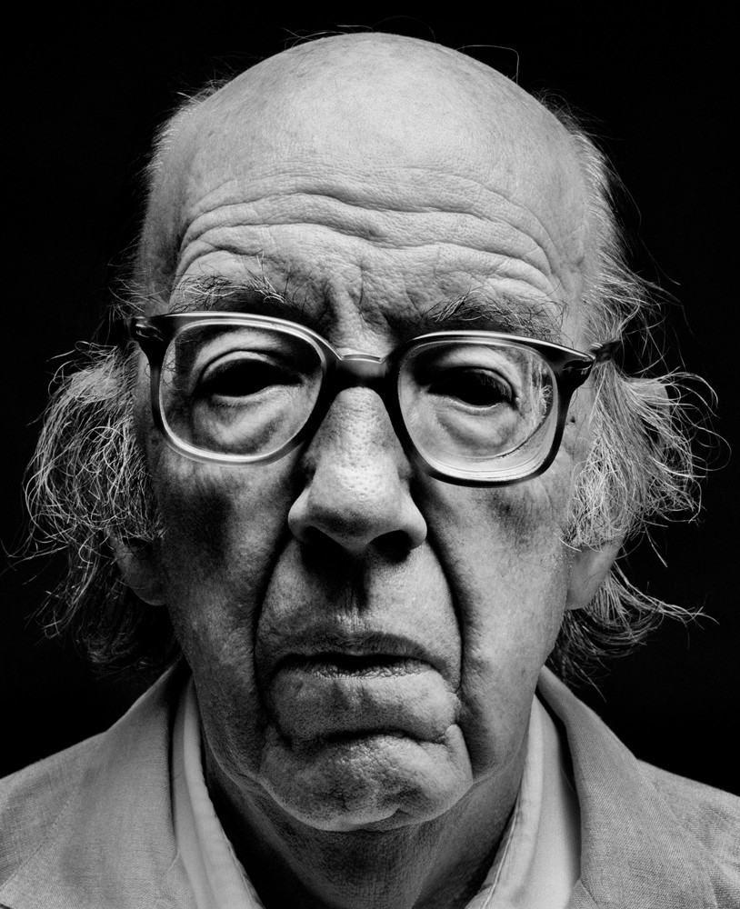
+ ÉTICA: DEFINICIÓN Y ETIMOLOGÍA
ORIGEN GRIEGO
La etimología explica el origen y la evolución del significado y forma de las palabras que utilizamos.
El filósofo español José Luis López Aranguren nos explica que hay dos vías de acceso al origen de la palabra griega ethos: la latina y la griega. Para López Aranguren las traducciones latinas (romanas) “han oscurecido su genuino sentido”.
López Aranguren es uno de los filósofos españoles más importantes del siglo XX. (Crédito: Alberto Schommer)
Notes:
LÓPEZ ARANGUREN, José Luis. “La ética y su etimología”. En: Arbor, N° 113. Madrid, 1955

Slide 9

+ ÉTICA: DEFINICIÓN Y ETIMOLOGÍA
La palabra ethos posee dos sentidos fundamentales. Según el primario y más antiguo significaba ‘residencia’, ‘morada’, ‘lugar donde se habita’.
Notes:
LÓPEZ ARANGUREN, José Luis. “La ética y su etimología”. En: Arbor, N° 113. Madrid, 1955

Slide 10

+ ÉTICA: DEFINICIÓN Y ETIMOLOGÍA
“MODO DE SER”
Luego, López Aranguren afirma que según toda la tradición filosófica, a partir de Aristóteles, la acepción más usual del vocablo griego ethos es la que atañe a la Ética. “Según ella significa ‘modo de ser’ o ‘carácter’”.
SENTIDO MÁS AMPLIO
En ese sentido, López Aranguren, citando a Xavier Zubiri, nos aclara que: “El vocablo ethos tiene un sentido infinitamente más amplio que el que damos hoy a la palabra ‘ética’”.
Notes:
LÓPEZ ARANGUREN, José Luis
“La ética y su etimología” En: Arbor, N° 113. Madrid, 1955

Slide 11
+ ÉTICA: DEFINICIÓN Y ETIMOLOGÍA
También lo moral
Lo ético comprende, ante todo, las disposiciones del hombre en la vida, su carácter sus costumbres y, naturalmente, también lo moral.
Notes:
LÓPEZ ARANGUREN, José Luis. “La ética y su etimología”. En: Arbor, N° 113. Madrid, 1955

Slide 12

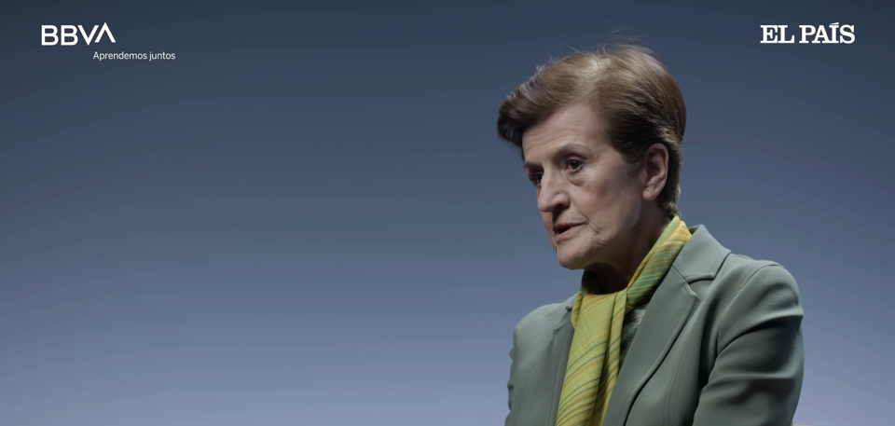

VIDEO
“¿PARA QUÉ SIRVE LA ÉTICA?”
https://www.youtube.com/watch?v=HOY0CSVAA4w
Notes:
El video brinda un amplio análisis del concepto de ética y sus diferentes enfoques.

Slide 13
ÉTICA, MORAL Y VALORES

Slide 14
+ ÉTICA, MORAL Y VALORES
LA MORAL
Ya vimos las cuatro definiciones sobre la ética del filósofo peruano Miguel Ángel Polo Santillán.
Ahora presentaremos las cuatro versiones de la moral.
Notes:
POLO SANTILLÁN, Miguel Ángel. La morada del hombre: sobre la vida ética. Lima, 2004

Slide 15

+ ÉTICA, MORAL Y VALORES
+ PRIMERA
Polo Santillán explica: “la moral –también denominada moralidad– es el ámbito de la experiencia social donde se ponen en juego normas, valores y acciones; es decir, el espacio de las costumbres tradicionales sobre lo bueno y justo que son considerados obligatorios en una sociedad”.
La moral en el ámbito social es el espacio de las normas y costumbres. (Crédito: Andina)

Slide 16

+ ÉTICA, MORAL Y VALORES
+ SEGUNDA
La segunda versión indica que “(…) la moral sería el ámbito de la subjetividad: pensamientos, sentimientos, voluntad, deseos e intereses”, según Polo Santillán.
La moral es el ámbito de la subjetividad. (Crédito: www.forbes.com)

Slide 17
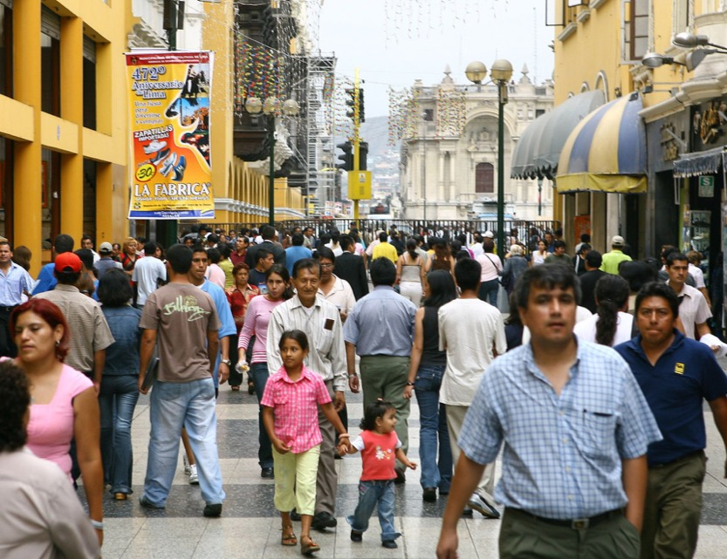
+ ÉTICA, MORAL Y VALORES
+ TERCERA
“La moral es el ámbito personal-social donde experimentamos con valores, normas, juicios, etc. contenidos y transmitidos por la tradición. Desde ese punto de vista, todos nacemos dentro de una moral social, pero tenemos la tarea de convertirnos en seres éticos”.
La moral es el ámbito personal-social. (Crédito: Andina)

Slide 18
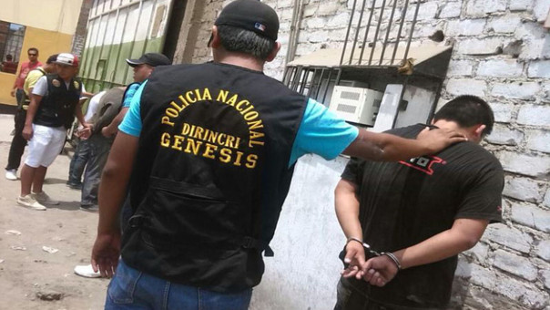
+ ÉTICA, MORAL Y VALORES
+ CUARTA
Finalmente, para Polo Santillán, la cuarta definición “es aquella que no hace ninguna distinción entre ética y moral, ya que todo se da en la misma realidad”.
Ética y moral se dan de forma conjunta en la realidad. (Crédito: Andina)

Slide 19

+ ÉTICA, MORAL Y VALORES
QUÉ ES UN VALOR
Para el investigador en filosofía Antonio Gallo Armosino, “el valor es esa calidad particular e inconfundible que produce en nosotros la apreciación, porque se percibe con este sentimiento único que es el sentimiento de valor”.
Los valores se presentan como una capa intermedia entre la realidad y nuestra vida. Otorgamos distintos valores a los que percibimos
Notes:
GALLO ARMOSINO, Antonio. Introducción a los valores. Guatemala, 2006
Imagen(es) utilizada(s) con licencia de Shutterstock.com.

Slide 20
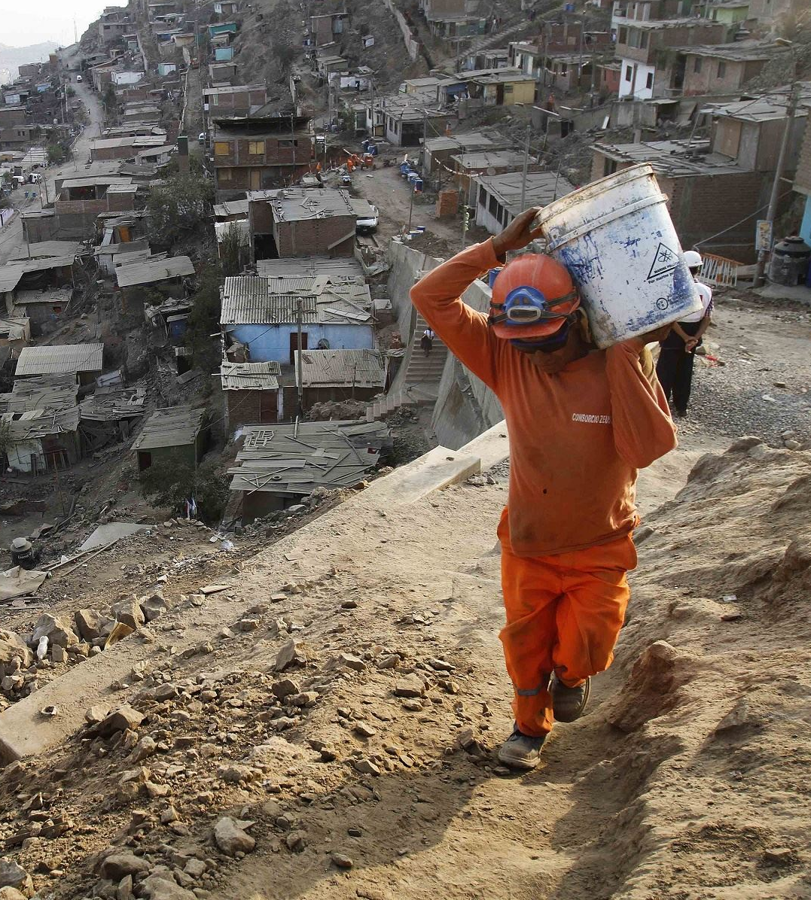
+ ÉTICA, MORAL Y VALORES
QUÉ ES UN VALOR
En ese sentido, añade Antonio Gallo Armosino, “se puede apreciar (valorar) el tamaño, el tiempo, el color, la dureza. Sin tal calidad no hay apreciación; sin apreciación no hay valor. Todas las cosas poseen esta calidad, en diferente medida, en cuanto son elementos de la vida o de lo humano”.
La realidad es analizable en términos de los valores humanos. (Crédito: Andina)

Slide 21

+ ÉTICA, MORAL Y VALORES
VALORES HUMANOS
Según el Alto Comisionado de las Naciones Unidas para los Refugiados (ACNUR), los valores humanos “son el conjunto de ideas que tienen la mayor parte de las culturas existentes sobre lo que se considera correcto. Suponen la colocación de la especie humana en una posición de superioridad gracias a los valores éticos y morales”.
El ACNUR fue fundada el 14 de diciembre de 1950.
(Crédito: ACNUR)
Notes:
ACNUR. Valores humanos: lista de los 7 más importantes. En: https://bit.ly/3gTFn7A. Madrid, 2017

Slide 22
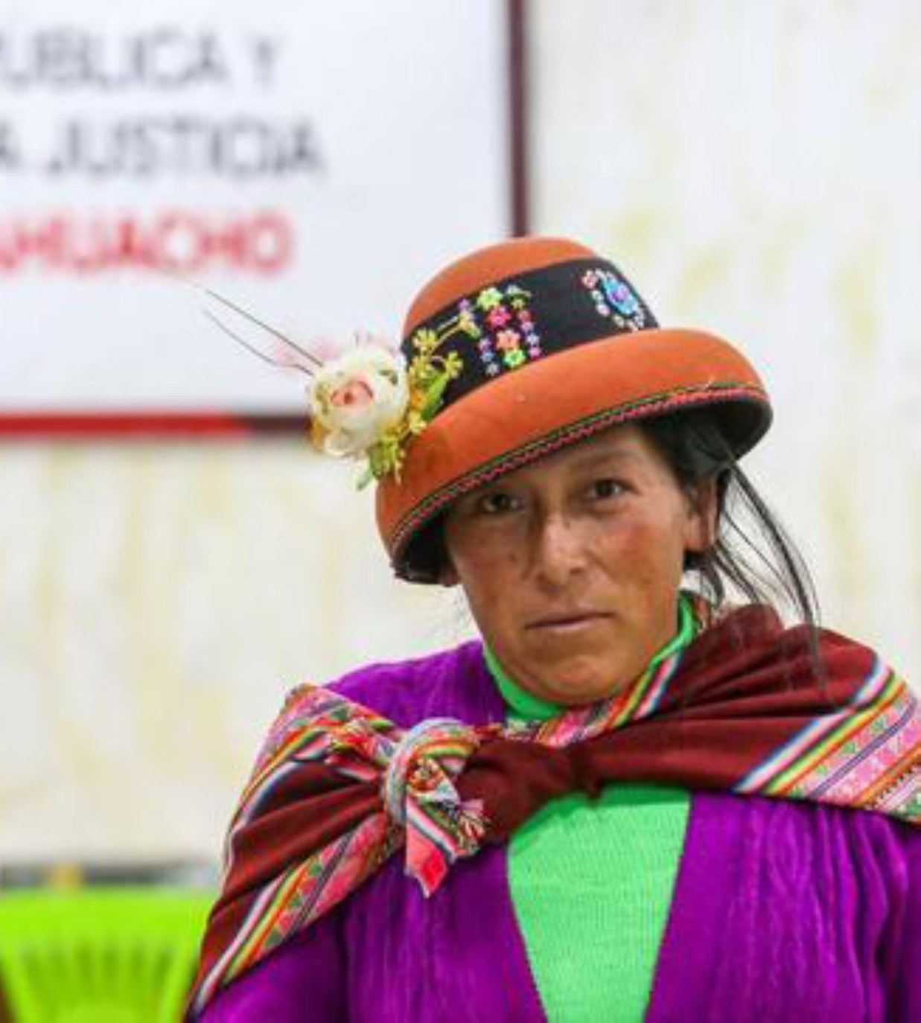
+ ÉTICA, MORAL Y VALORES
BENEFICIOS
Según el ACNUR, “conocer nuestros valores nos aporta diversos beneficios como personas y en la relación con los demás”. Estos beneficios son:
01
Conocerte mejor a ti mismo.
02
Vivir con integridad.
03
Podrás tomar decisiones.
04
Sabrás cómo invertir mejor tu tiempo.
Es necesario conocer nuestros derechos y deberes para vivir con integridad. (Crédito: Andina)
Notes:
ACNUR. Valores humanos: lista de los 7 más importantes. En: https://bit.ly/3gTFn7A. Madrid, 2017

Slide 23
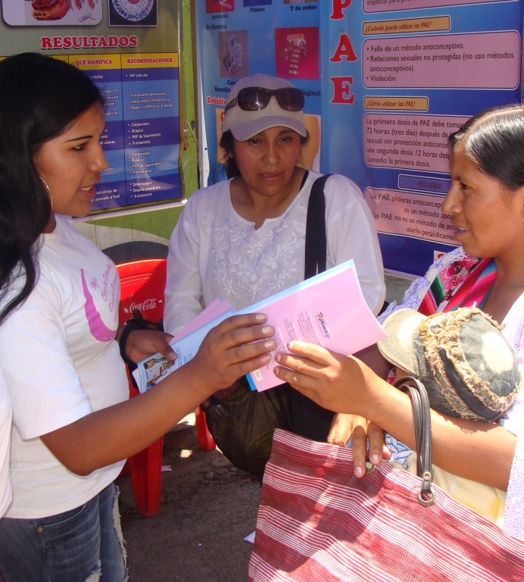
+ ÉTICA, MORAL Y VALORES
SIETE VALORES
Cada uno de nosotros tenemos valores humanos diferentes y entre los más importantes destacan:
01
Honestidad.
02
Sensibilidad.
03
Gratitud.
04
Humildad.
05
Prudencia.
06
Respeto.
07
Responsabilidad.
La solidaridad es necesaria en toda sociedad con valores éticos. (Crédito: Andina)
Notes:
ACNUR. Valores humanos: lista de los 7 más importantes. En: https://bit.ly/3gTFn7A. Madrid, 2017

Slide 24

VIDEO
“¿CUÁL ES LA DIFERENCIA ENTRE ÉTICA Y MORAL?”
https://www.youtube.com/watch?v=eHIDwx6J-lA
Notes:
El video explica la diferencia entre ética y moral con ejemplos.

Slide 25
RAZONAMIENTO ÉTICO INDIVIDUAL

Slide 26

+ RAZONAMIENTO ÉTICO INDIVIDUAL
DEFINICIÓN
El razonamiento ético individual es la toma de conciencia sobre los actos propios y la atención a los comportamientos de los demás, con el fin de tomar las decisiones más adecuadas éticamente en la vida personal y laboral.
No es solo aprender el concepto de cada uno de los valores éticos, sino saber aplicarlos, según las circunstancias en las que nos encontremos.
El razonamiento ético individual es importante en las empresas. (Crédito: www.freepik.com)

Slide 27

+ RAZONAMIENTO ÉTICO INDIVIDUAL
NO SOLO VALORES ÉTICOS
Para la investigadora colombiana Osorio Valencia, la formación en ética “pretende dar bases a los empleados para enfrentar los dilemas éticos. Los programas de ética deben dirigirse al razonamiento ético individual en lugar de limitarse a promover los valores éticos más generalizados”.
Los programas de ética deben dirigirse al razonamiento ético individual. (Crédito: www.newstatesman.com)
Notes:
OSORIO VALENCIA, Valentina. Modelo para la evaluación de programas de ética organizacional en las universidades. Manizales, 2017

Slide 28

+ RAZONAMIENTO ÉTICO INDIVIDUAL
TOMAR DECISIONES ÉTICAMENTE
En ese sentido, señala Osorio Valencia, “es necesario apoyar estas iniciativas con talleres de formación en ética (...). Es decir, la función principal de la formación ética es preparar a los empleados para tomar decisiones consecuentes con la ética”.
La función principal de la formación ética es prepararse para tomar decisiones consecuentes con la ética. (Crédito: www.newswire.com)

Slide 29

+ RAZONAMIENTO ÉTICO INDIVIDUAL
¿POR QUÉ ES IMPORTANTE?
Es por ello que “la formación ética integral es un mecanismo de autorregulación de gran importancia, no es meramente cosmético, sino que tiene importantes y complejas influencias en las percepciones y decisiones de los miembros de la organización”, dice Osorio Valencia.
La formación ética integral es un mecanismo de autorregulación de gran importancia. (Crédito: guardian.ng)

Slide 30

+ RAZONAMIENTO ÉTICO INDIVIDUAL
¿TIENE UN IMPACTO?
Finalmente, Osorio Valencia señala que hay estudios que “indican que los empleados encuentran valor en la formación y reportan un cambio en sus actitudes, que incluyen mayor conciencia en las cuestiones éticas y las perspectivas de otras personas, así como un aumento en la atención de sus propios comportamientos”.
No es solo aprender el concepto de cada uno de los valores éticos, sino saber aplicarlos. (Crédito: blogs.lse.ac.uk)

Slide 31
PRINCIPIOS ÉTICOS UNIVERSALES

Slide 32

+ PRINCIPIOS ÉTICOS UNIVERSALES
Los principios éticos son normas o reglas que deberían guiar la acción de las personas. Estos principios son realmente universales cuando podrán ser aplicados a todos las personas, en todas las culturas y situaciones.
POR LA PAZ MUNDIAL
“Esta es una propuesta que podría ayudar a un consenso universal que aglutine a la mayoría de las visiones científicas, filosóficas y religiosas de las diferentes culturas y civilizaciones que actualmente componen el mundo, y de esta manera contribuir de forma significativa a la paz mundial”, señala el doctor Miguel Ángel Cano Jiménez.
Cano Jiménez es doctor en Filosofía y Ciencias de la Educación. (Crédito: Amazon)
Notes:
CANO JIMÉNEZ, Miguel Ángel. Principios éticos universales. Scotts Valley, 2018

Slide 33

+ PRINCIPIOS ÉTICOS UNIVERSALES
PRINCIPIOS ÉTICOS UNIVERSALES
01
Principio del origen común de la humanidad y el orden moral del universo.
02
Principio de la dignidad e igualdad.
03
Principio de la libertad, responsabilidad y creatividad.
04
Principio de las interacciones recíprocas o ley de dar y recibir.
Notes:
CANO JIMÉNEZ, Miguel Ángel. Principios éticos universales. Scotts Valley, 2018

Slide 34
+ PRINCIPIOS ÉTICOS UNIVERSALES
PRINCIPIOS ÉTICOS UNIVERSALES
05
Principio del desarrollo moral a través de tres etapas (formación, crecimiento y madurez).
06
Principio de los tres niveles de moralidad (de la autoridad, de la reciprocidad y del amor incondicional).
07
Principio del propósito individual y propósito para el conjunto.
08
Principio de la elevación progresiva del valor humano.

Slide 35
+ PRINCIPIOS ÉTICOS UNIVERSALES
PRINCIPIOS ÉTICOS UNIVERSALES
09
Principio del progreso mediante la cooperación centrada en un propósito común.
10
Principio del orden.
11
Principio del sentido.
12
Principio de las tres grandes metas o aspiraciones universales de la humanidad (perfección individual; familias armoniosas; creatividad y armonía con la naturaleza).

Slide 36
UNIVERSALISMO Y RELATIVISMO ÉTICO

Slide 37

+ UNIVERSALISMO Y RELATIVISMO ÉTICO
RELATIVISMO
UNIVERSALISMO
“El relativismo niega la existencia de verdades absolutas acerca del bien y el mal, pues piensa que estos limitan la libertad. Por lo tanto lo que está bien y lo que está mal, lo que es correcto o incorrecto, depende de cada cultura, raza, ideología, época, clase, situación o convicción particular”.
“Los defensores del universalismo ético argumentan que debe haber una moral válida para todos. Se trata de una moral verdadera y justificada”.
Notes:
ESQUIVEL ESTRADA, Noé Héctor."Del relativismo moral al universalismo ético y sus paradojas". En: La Lámpara de Diógenes, vol. 5, N° 8 y 9. Puebla, 2004

Slide 38
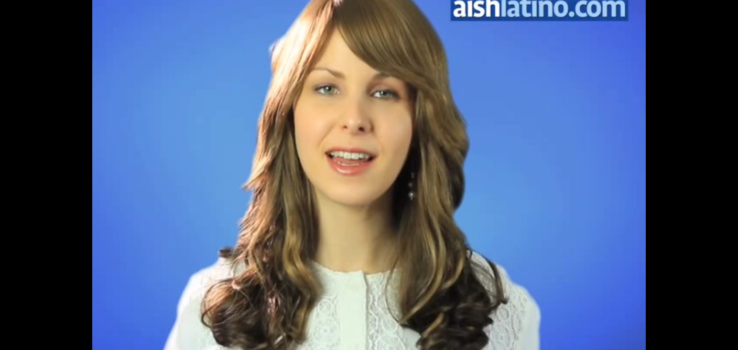
VIDEO
¿LA MORAL ES ABSOLUTA O RELATIVA?
https://www.youtube.com/watch?v=nc2W0RF3ziQ
Notes:
El video nos permite reflexionar sobre los alcances de la moral como concepto.

Slide 39
PROBLEMAS ÉTICOS EN LA SOCIEDAD

Slide 40

+ PROBLEMAS ÉTICOS EN LA SOCIEDAD
DIEZ PROBLEMAS ACTUALES
La politóloga Scarlet Fernández nos menciona que “ya sea en el ámbito personal, académico, político, económico, sanitario, tecnológico e inclusive medioambiental, los problemas éticos continúan surgiendo con gran fuerza”.
Los problemas éticos están muy presentes en nuestra actualidad. (Crédito: Lifeder)
Notes:
FERNÁNDEZ ESTECCHE, Scarlet. 10 problemas éticos del mundo actual. En: https://bit.ly/32UnOMC, 8 de enero de 2021

Slide 41
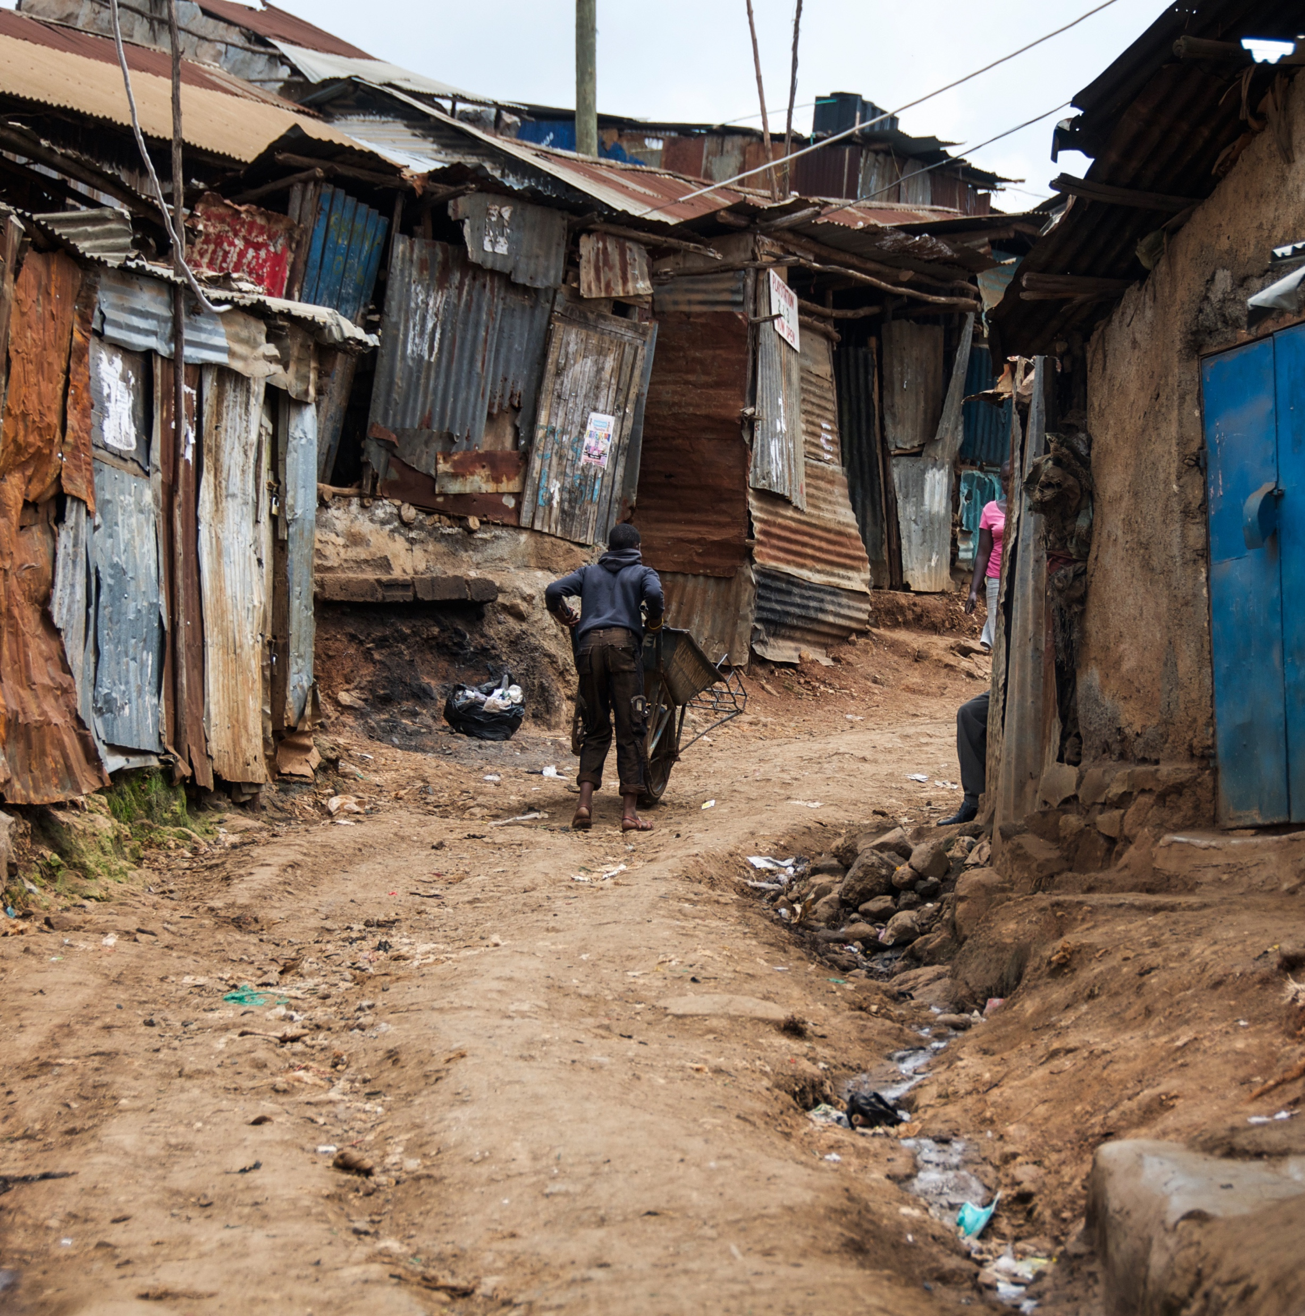
+ PROBLEMAS ÉTICOS EN LA SOCIEDAD
DIEZ PROBLEMAS ACTUALES
Esta lista de diez problemas éticos es una muestra de lo que sucede en nuestro mundo actual:
Existencia de diversos sistemas culturales y morales.
Globalización de la pobreza.
Desigualdad en el acceso a la atención sanitaria.
Ausencia de libertades políticas.
Globalización de la pobreza como problema ético. (Crédito: historiamexico17.blogspot.com/)
Notes:
FERNÁNDEZ ESTECCHE, Scarlet. 10 problemas éticos del mundo actual. En: https://bit.ly/32UnOMC, 8 de enero de 2021

Slide 42
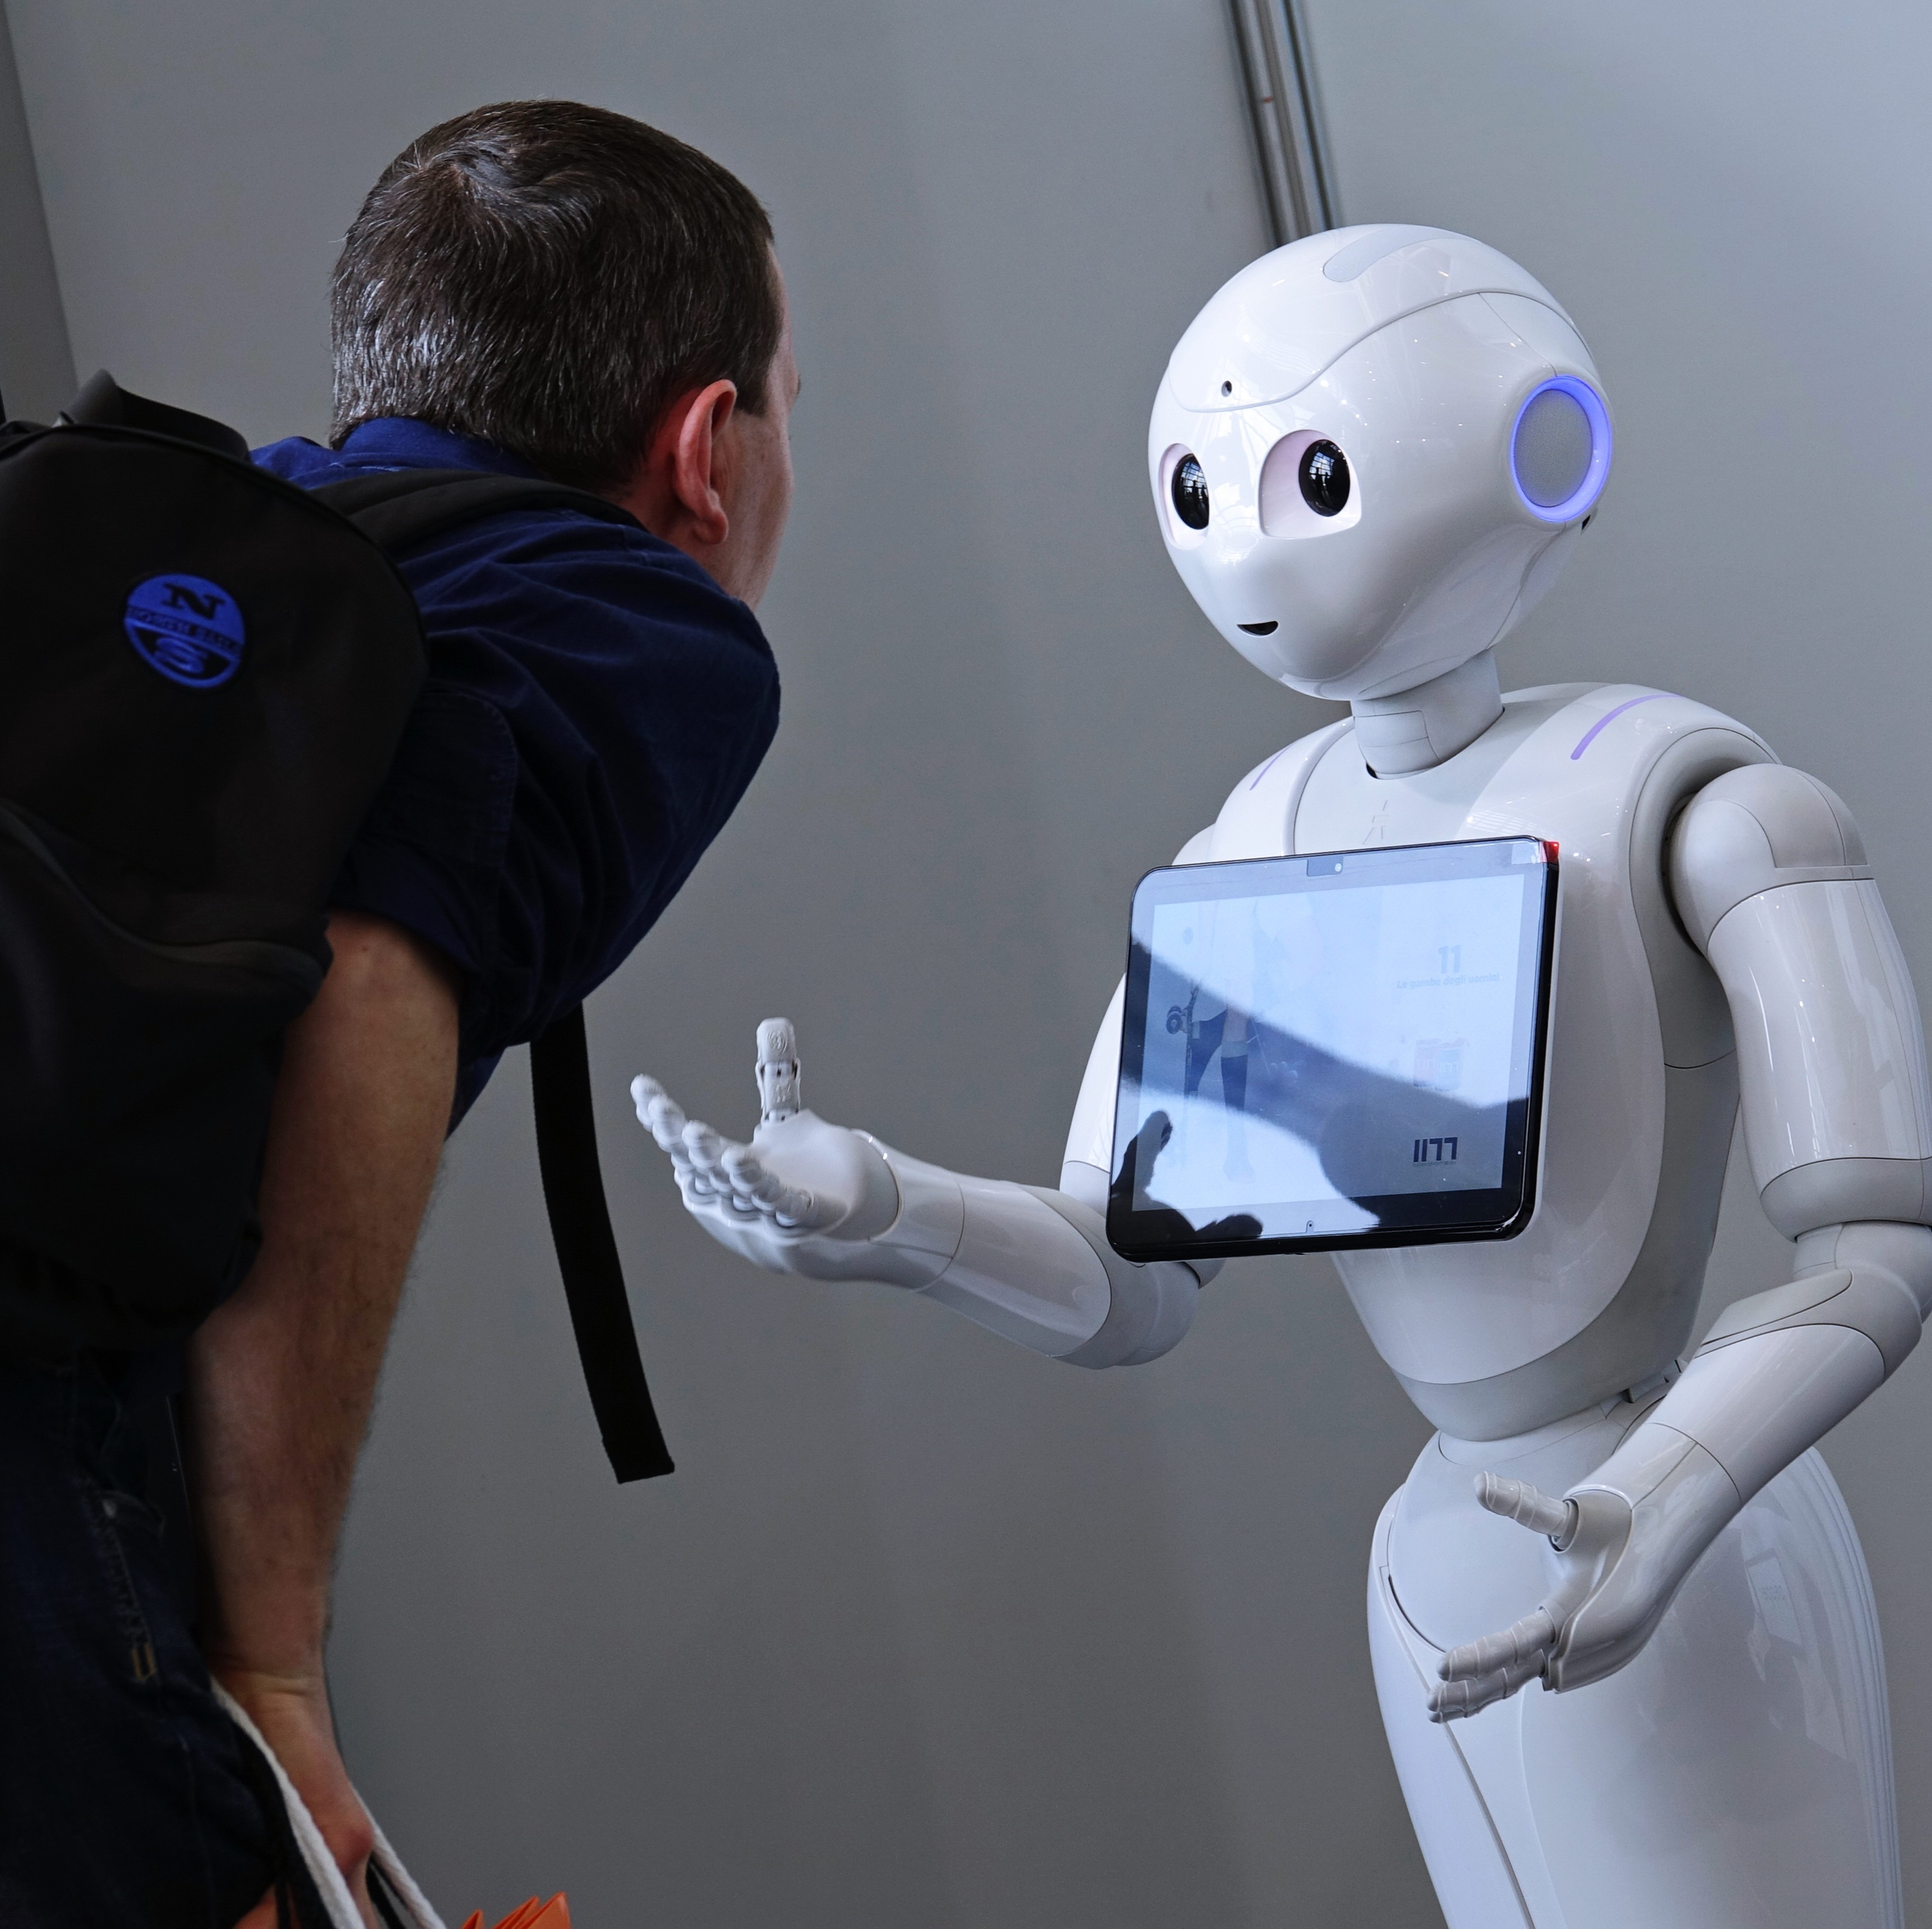
+ PROBLEMAS ÉTICOS EN LA SOCIEDAD
DIEZ PROBLEMAS ACTUALES
Aumento del terrorismo y guerras.
Permanencia de la crisis ecológica.
Discriminación.
Crueldad animal.
Atentados contra la bioética.
Creciente uso de la inteligencia artificial.
La inteligencia artificial como problema ético. (Crédito: www.businessinsider.com)

Slide 43

VIDEO
CONFERENCIA DE FERNANDO SAVATER “ÉTICA DE URGENCIA”
https://www.youtube.com/watch?v=7N3SgYRSxgQ&t=303s
Notes:
Análisis sobre el concepto de ética y su vigencia en la actualidad.

Slide 44

CONCLUSIONES

Slide 45


+ CONCLUSIONES
La ética es una disciplina teórica que pertenece a la filosofía, cuya tarea es estudiar la moral. En su etimología más conocida, proviene de la palabra ethos, que significa “modo de ser”.
Mientras la ética es una disciplina teórica que pertenece a la filosofía y cuya tarea es estudiar la moral, la moral es el ámbito de la experiencia social donde se ponen en juego normas, valores y acciones. De otro lado, los valores son el conjunto de ideas que tienen la mayor parte de las culturas existentes sobre lo que se considera correcto.
El razonamiento ético individual es la toma de consciencia sobre los actos propios y la atención a los comportamientos de los demás, con el fin de tomar las decisiones más adecuadas éticamente en la vida personal y laboral.

Slide 46
+ CONCLUSIONES
Según Cano Jiménez, los más importantes principios éticos universales son: origen común, dignidad e igualdad, libertad, responsabilidad y creatividad; ley de dar y recibir, desarrollo moral, tres niveles de la moralidad, propósito individual y para el conjunto, elevación progresiva del valor humano, entre otros.
El relativismo niega la existencia de verdades absolutas acerca del bien y el mal, pues señala que estos limitan la libertad, mientras que los defensores del universalismo ético argumentan que debe haber una moral válida para todos.
Para Fernández Estecche, los diez grandes problemas éticos actuales son: existencia de diversos sistemas culturales y morales, globalización de la pobreza, desigualdad en el acceso a la atención sanitaria, ausencia de libertades políticas, aumento del terrorismo y guerras, permanencia de la crisis ecológica, discriminación, crueldad animal, atentados contra la bioética y creciente uso de la inteligencia artificial.

Slide 47

BIBLIOGRAFÍA

Slide 48


+ BIBLIOGRAFÍA
Polo Santillán, Miguel Ángel. La morada del hombre: sobre la vida ética. Lima, 2004.
López Aranguren, José Luis. “La ética y su etimología”. En: Arbor, N° 113. Madrid, 1955.
Gallo Armosino, Antonio. Introducción a los valores. Guatemala, 2006.
ACNUR. Valores humanos: lista de los 7 más importantes. En: https://bit.ly/3gTFn7A. Madrid, 2017.
Osorio Valencia, Valentina. Modelo para la evaluación de programas de ética organizacional en las universidades. Manizales, 2017.
Cano Jiménez, Miguel Ángel. Principios éticos universales. Scotts Valley, 2018.

Slide 49
+ BIBLIOGRAFÍA
Esquivel Estrada, Noé Héctor. "Del relativismo moral al universalismo ético y sus paradojas". En: La Lámpara de Diógenes, vol. 5, N° 8 y 9. Puebla, 2004.
Fernández Estecche, Scarlet. 10 problemas éticos del mundo actual. En: https://bit.ly/32UnOMC, 8 de enero de 2021.

Slide 50


